Slide 1
ПрограМинистерство науки и высшего образования Российской Федерации
Федеральное государственное автономное образовательное учреждение высшего образования
«Национальный исследовательский Томский государственный университет»
повышения квалификации
обеИТОГОВАЯ АТТЕСТАЦИОННАЯ РАБОТА
«Комплексное тестирование проекта с применением автоматизации»
по программе повышения квалификации
«Тестировщик программного обеспечения»
Выполнил: Байкова Марина Петровна
Преподаватель: Наливайко Е.В.
2022 год

Slide 2
СОДЕРЖАНИЕ
В данной итоговой работе представлены выполненные практические задания по всем 5 (пяти) модулям этого курса:
Модуль 1. Майнд-карта (XMind) входных данных для подготовки и тестирования сайта QAhunter 0.2.0
Модуль 2. Майнд-карта (XMind) c видами тестирования для сайта QAhunter 0.2.0
Модуль 3. Чек-лист, 15 тест-кейсов, 5 баг-репортов и отчет о тестировании
Модуль 4. Чек-лист с применением 2(двух) техник тест-дизайна: анализ граничных значений и попарное тестирование
Модуль 5. Авто-тесты:
а) авто-тест предложенного сценария в программе Selenium IDE;
б) авто-тест предложенного сценария тестирования в программе PyСharm СЕ;
в) модифицированный предложенный авто-тест согласно новому сценарию тестирования
Рефлексия

Slide 3
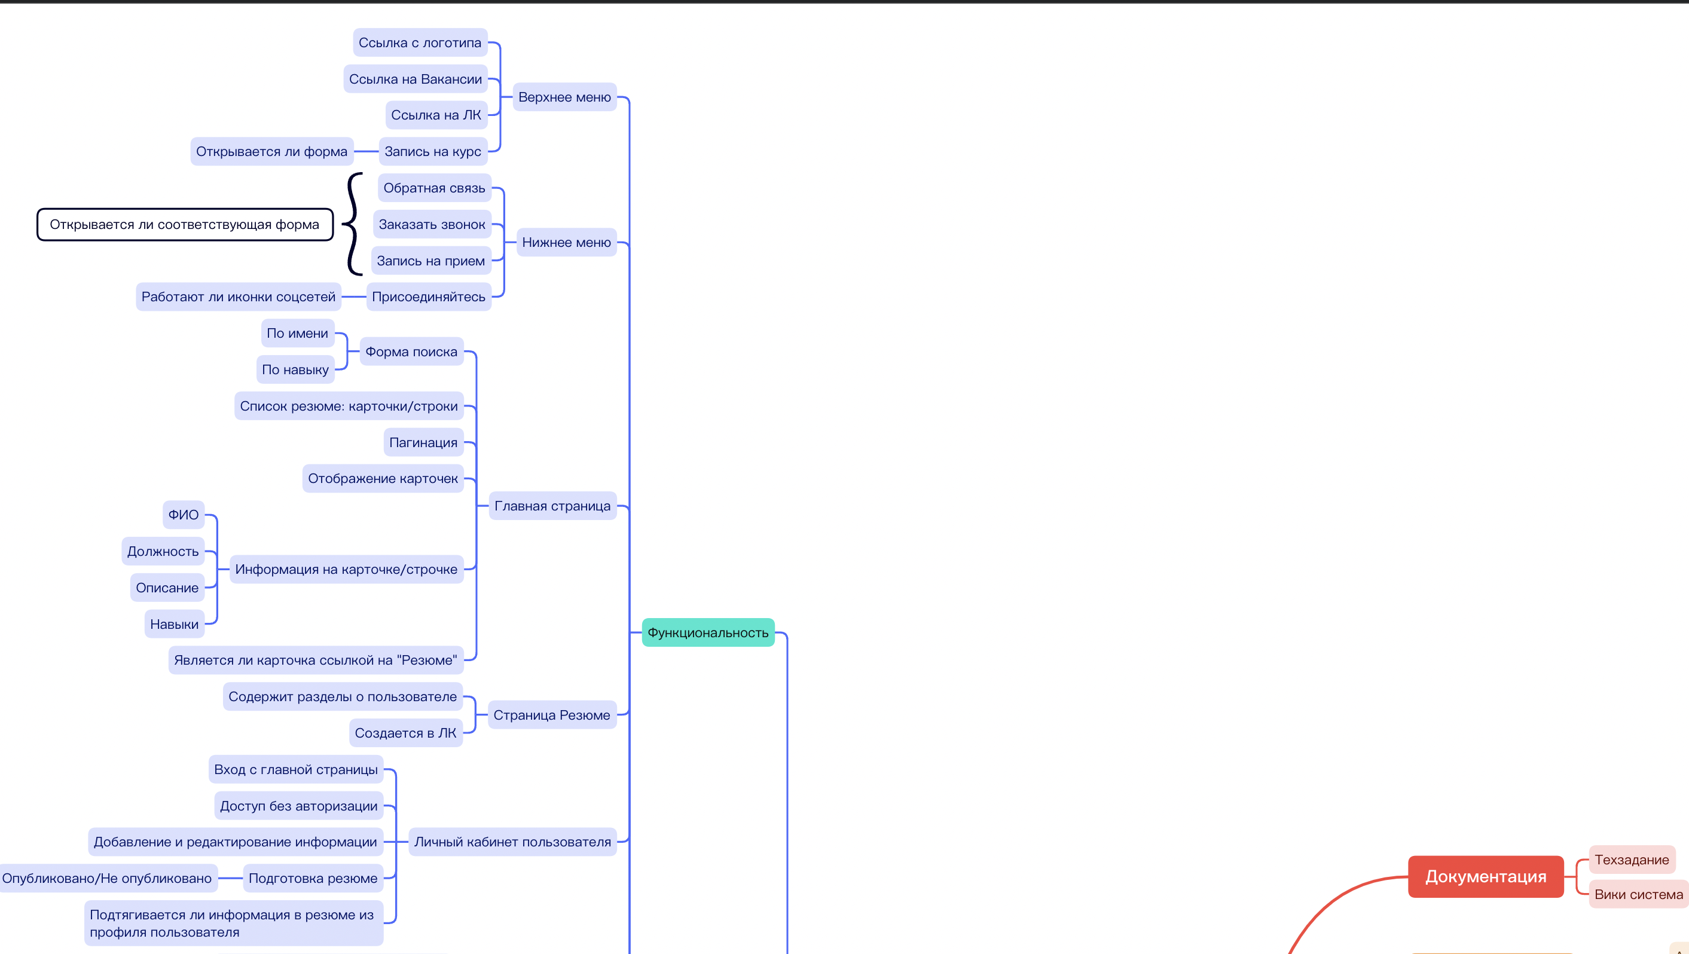
1. Майнд-карта (XMind) входных данных для подготовки и тестирования сайта QAhunter 0.2.0

Slide 4
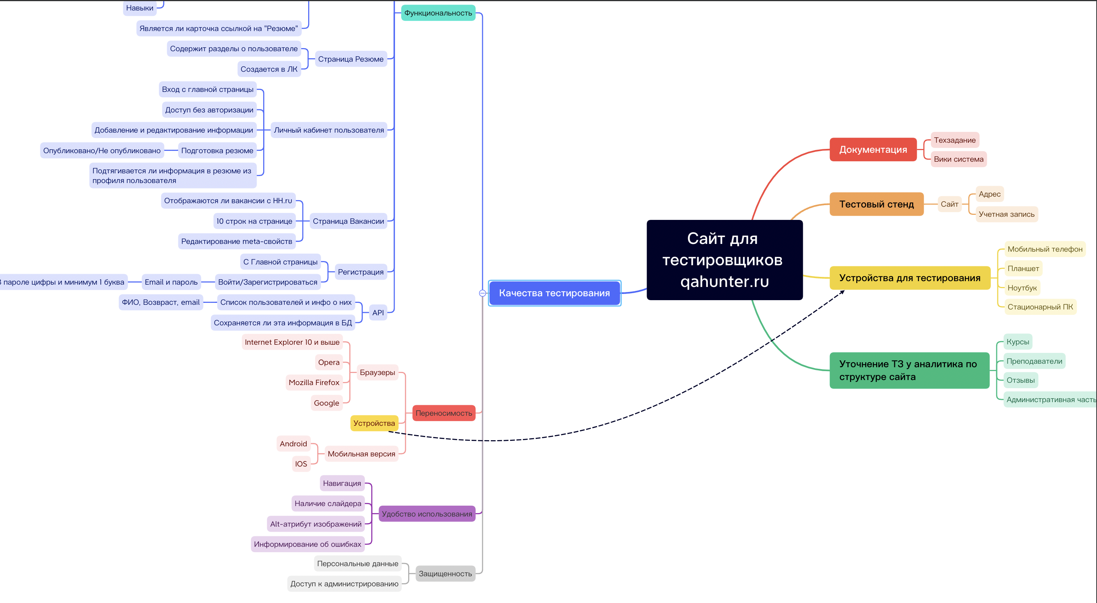

Slide 5
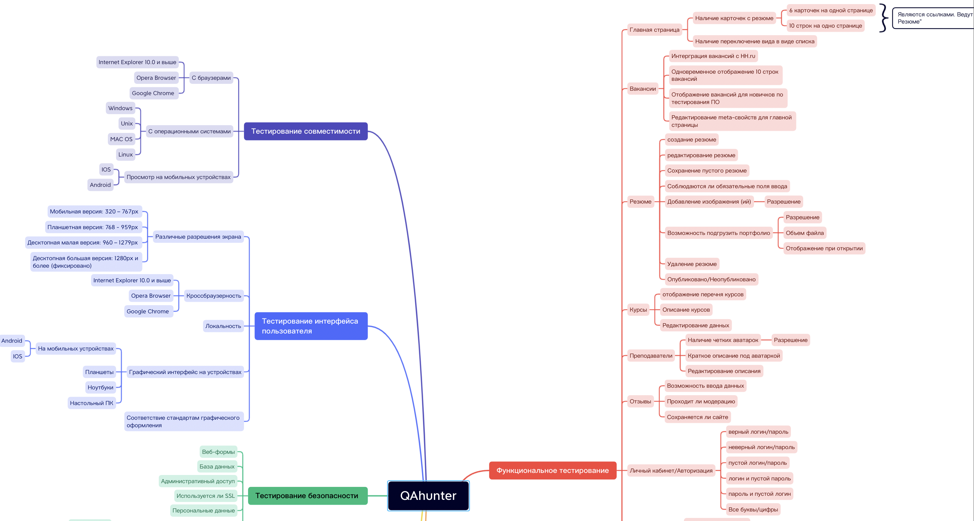
2. Майнд-карта (XMind) c видами тестирования для сайта QAhunter 0.2.0

Slide 6
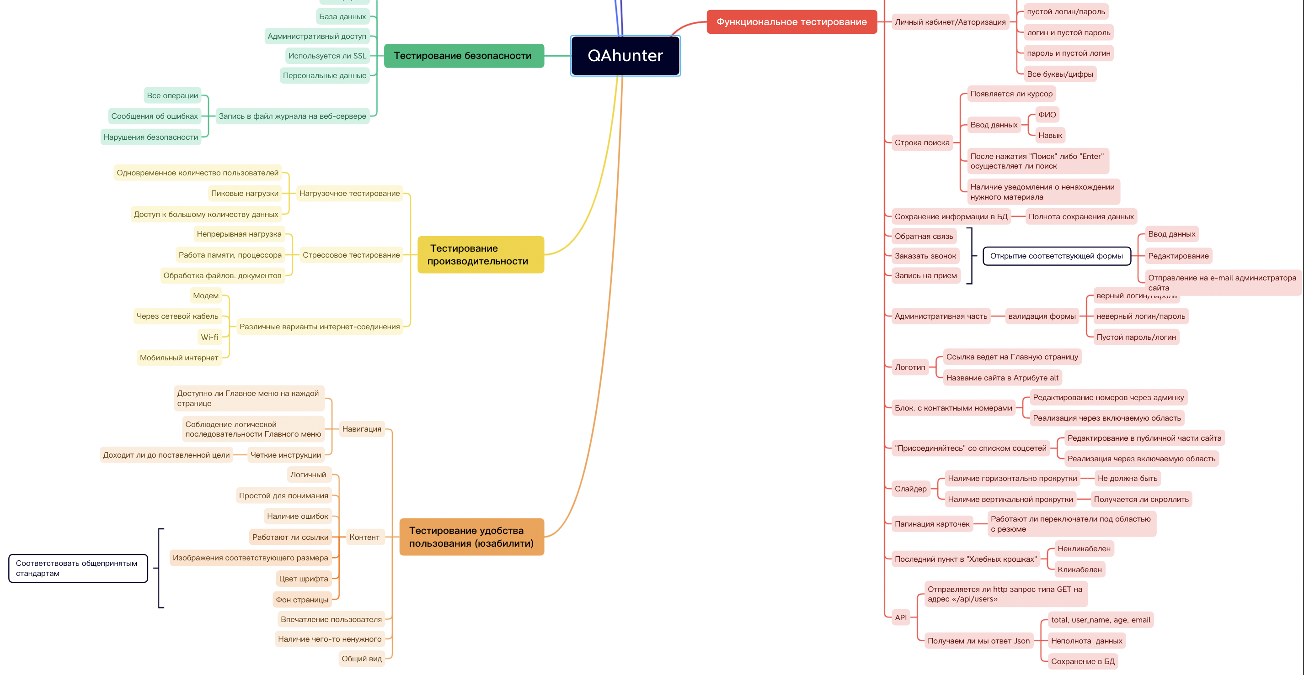

Slide 7
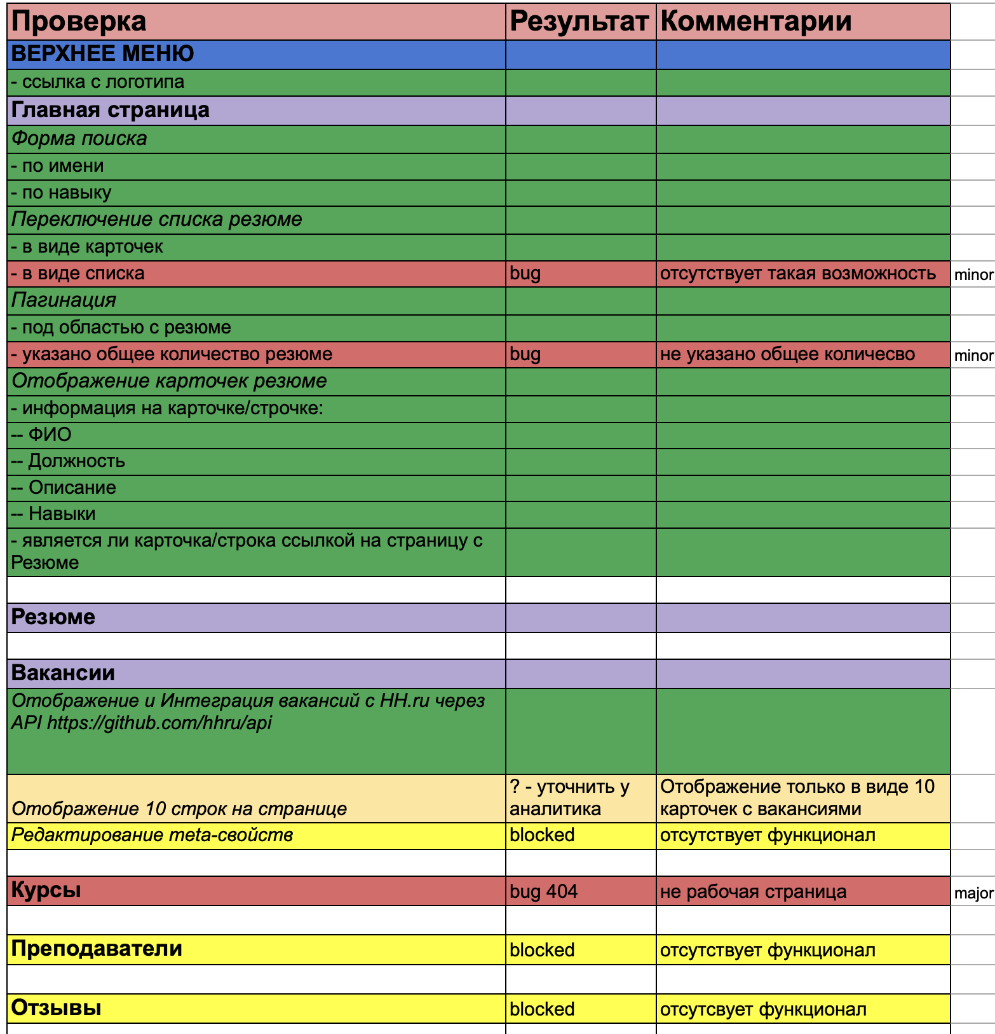
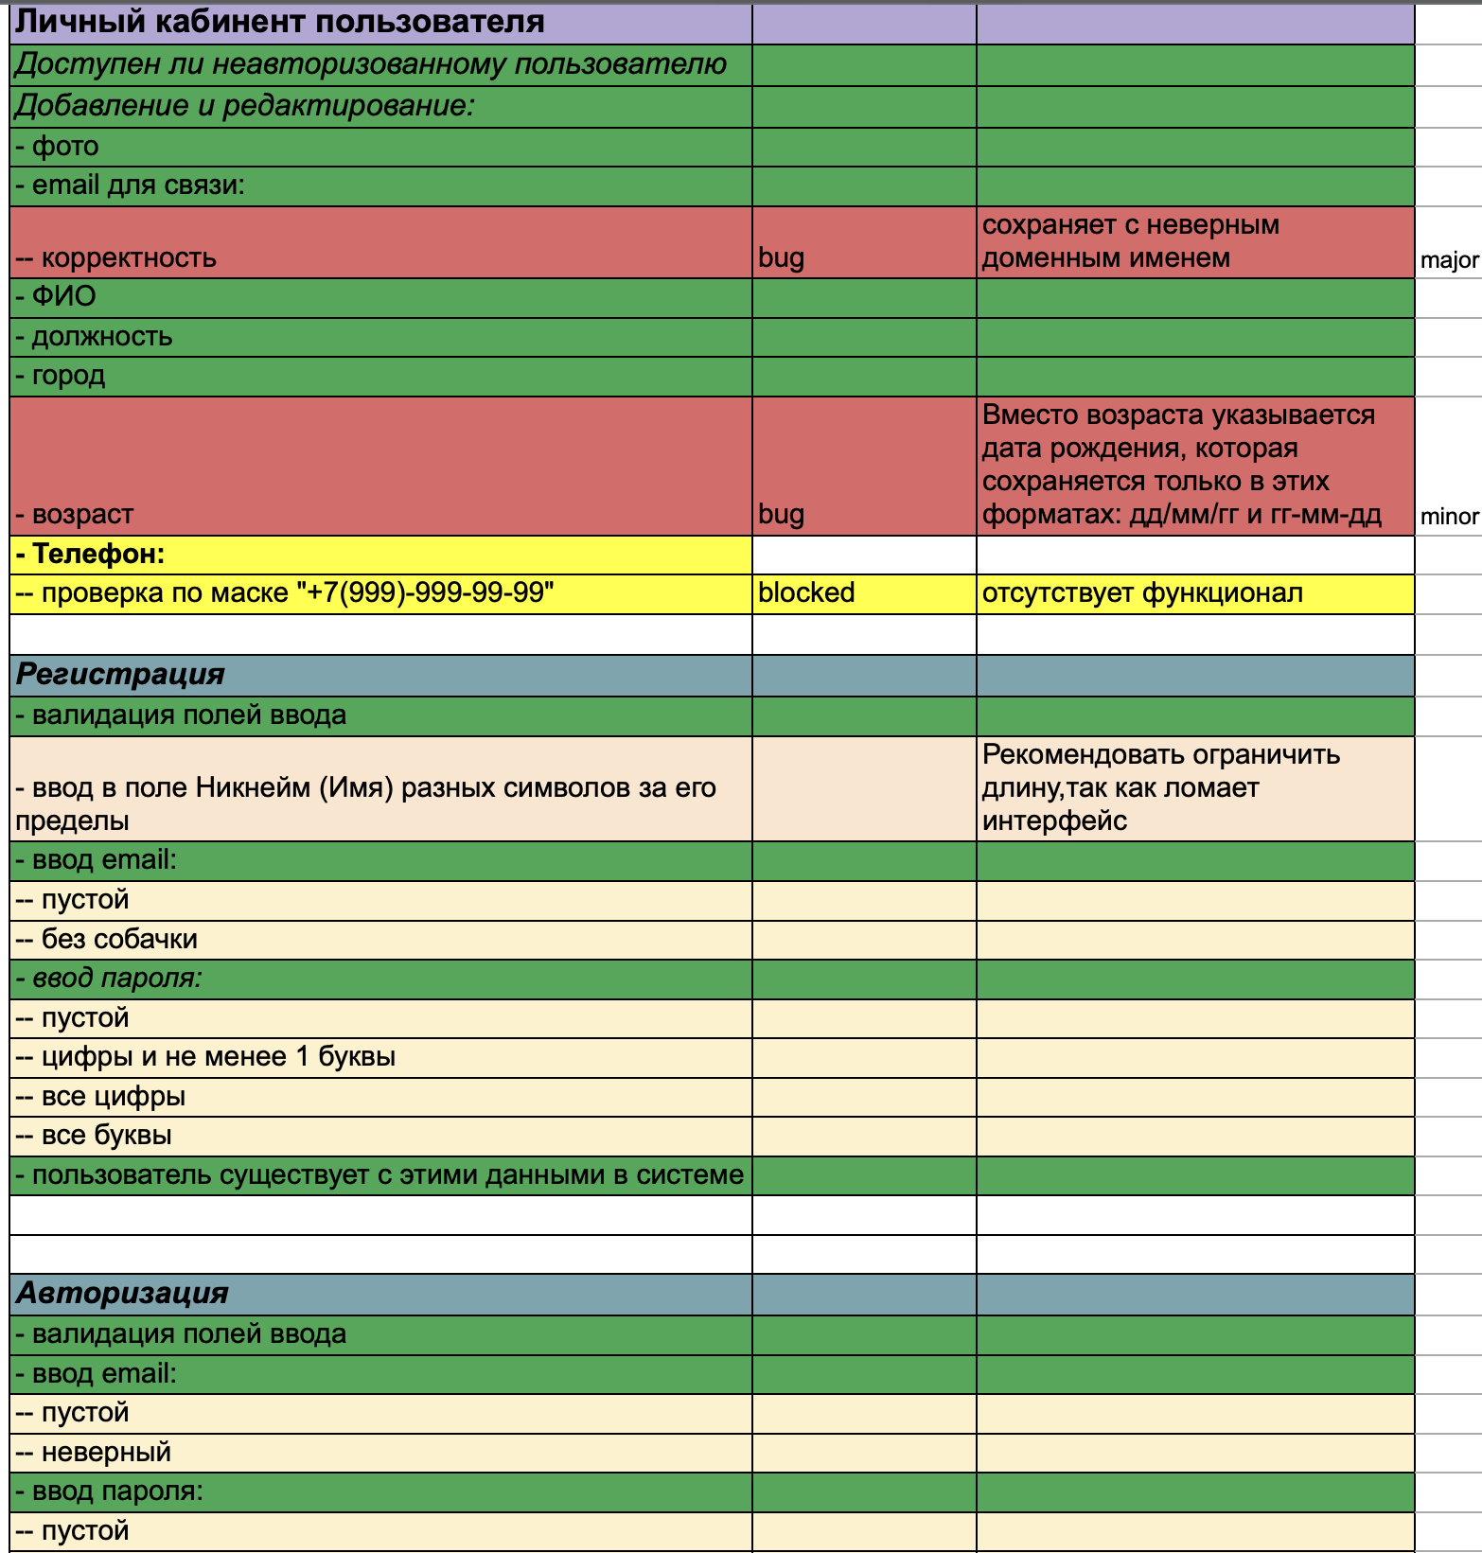
3. Чек-лист, 15 тест-кейсов, 5 баг-репортов и отчет о тестировании сайта QAhunter 0.2.0
Чек-лист:
1)
2)

Slide 8
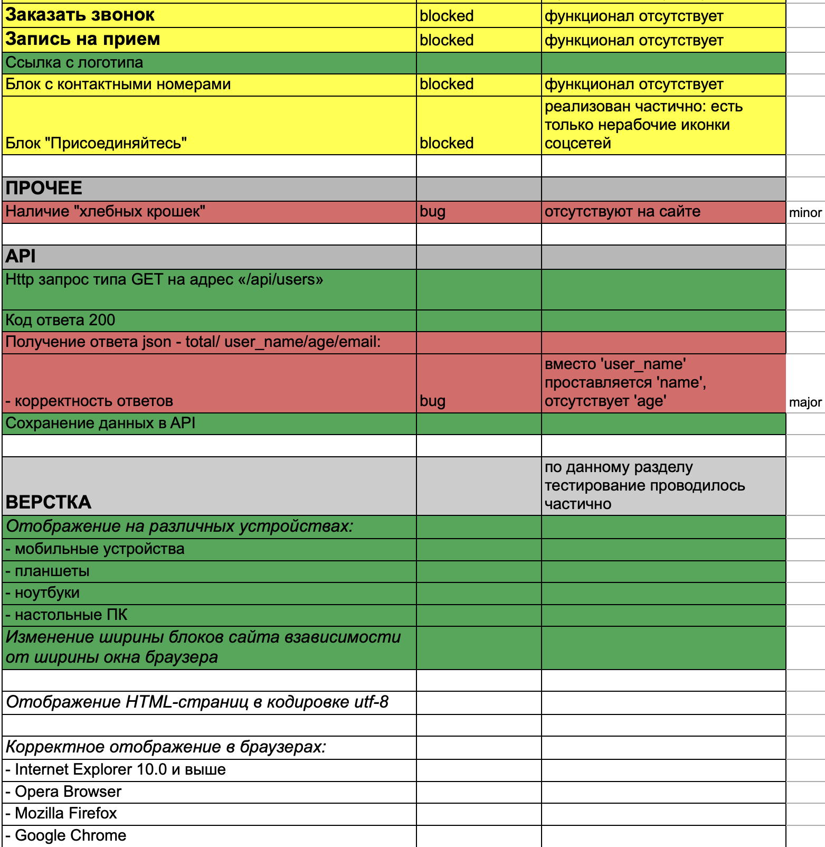
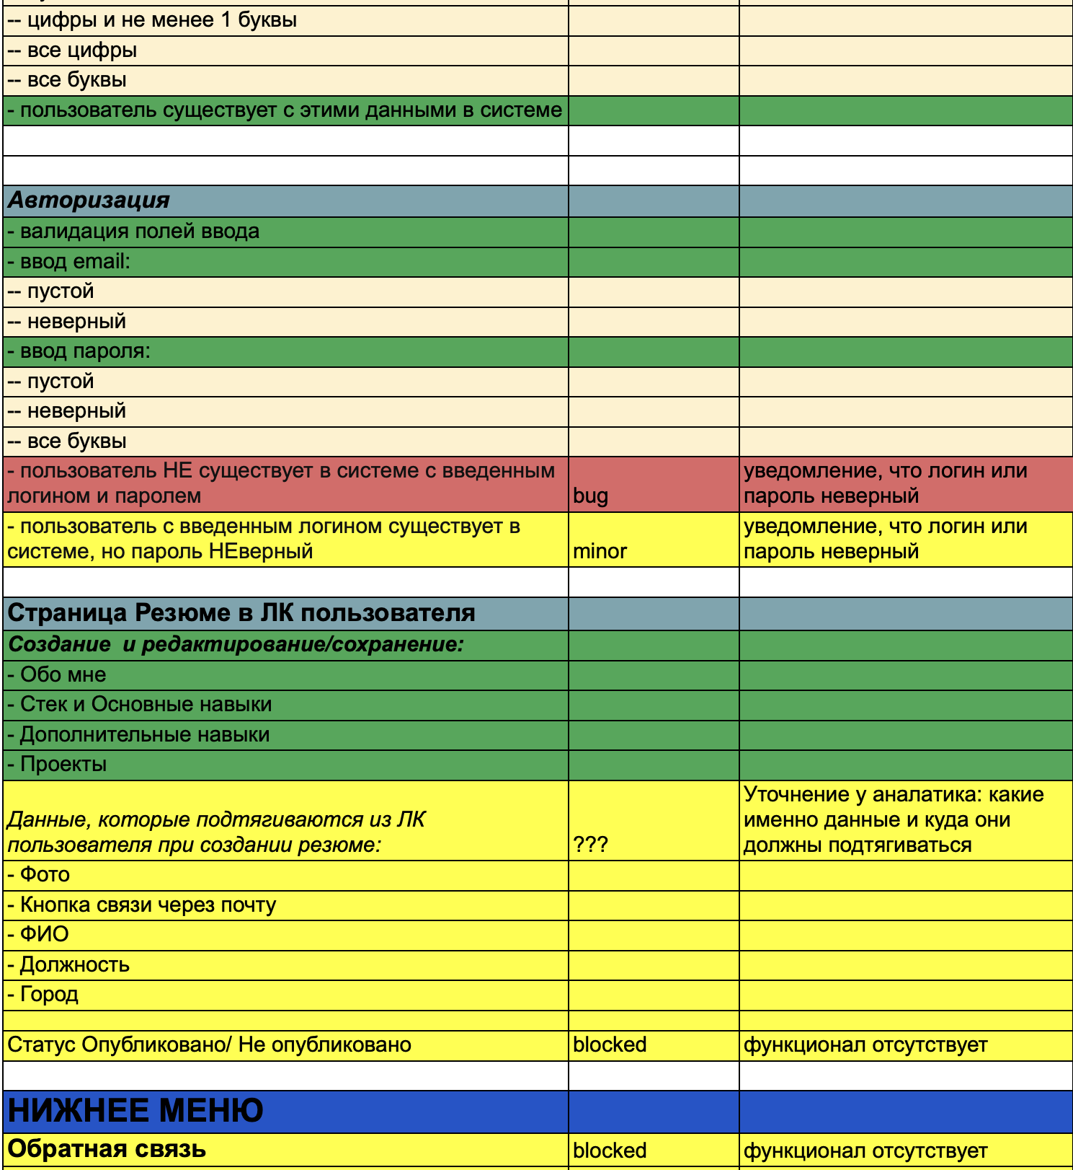
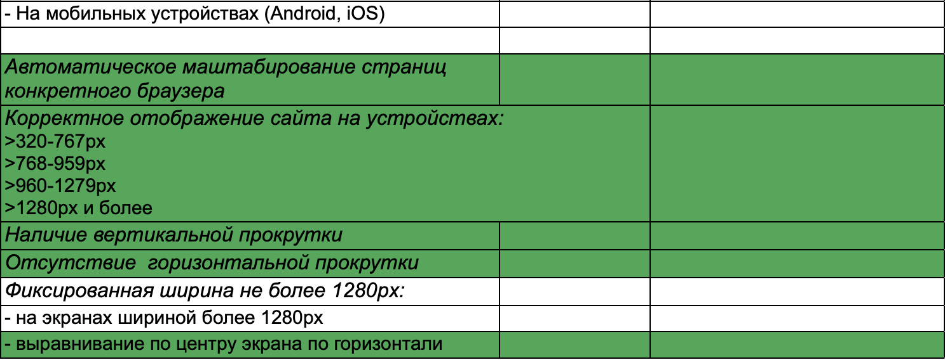
3)
4)
5)

Slide 9
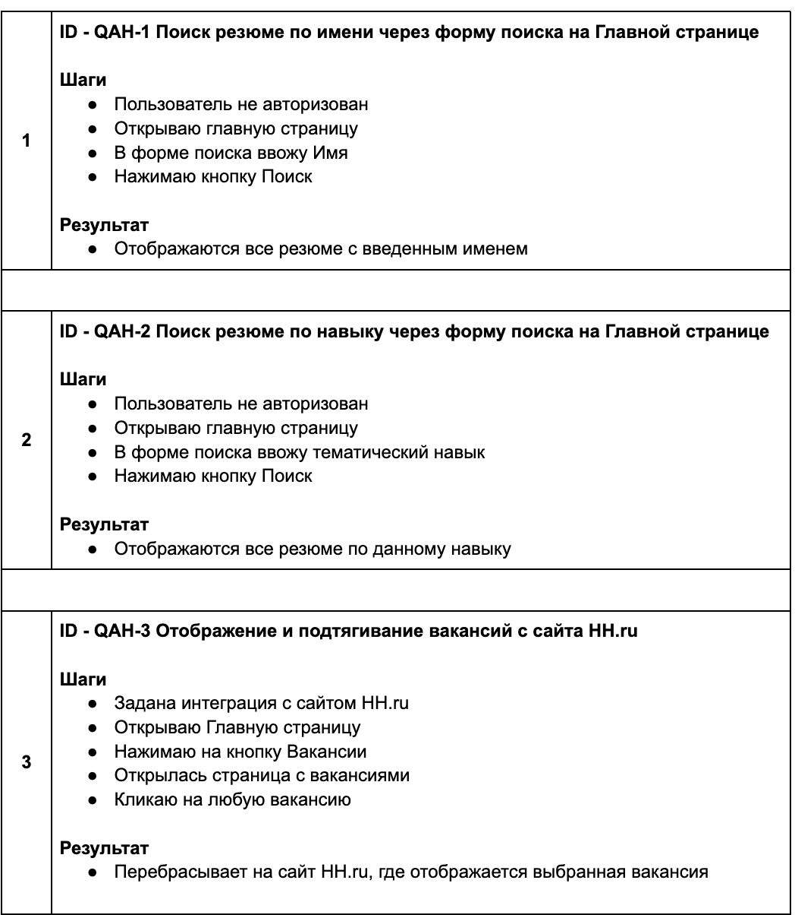
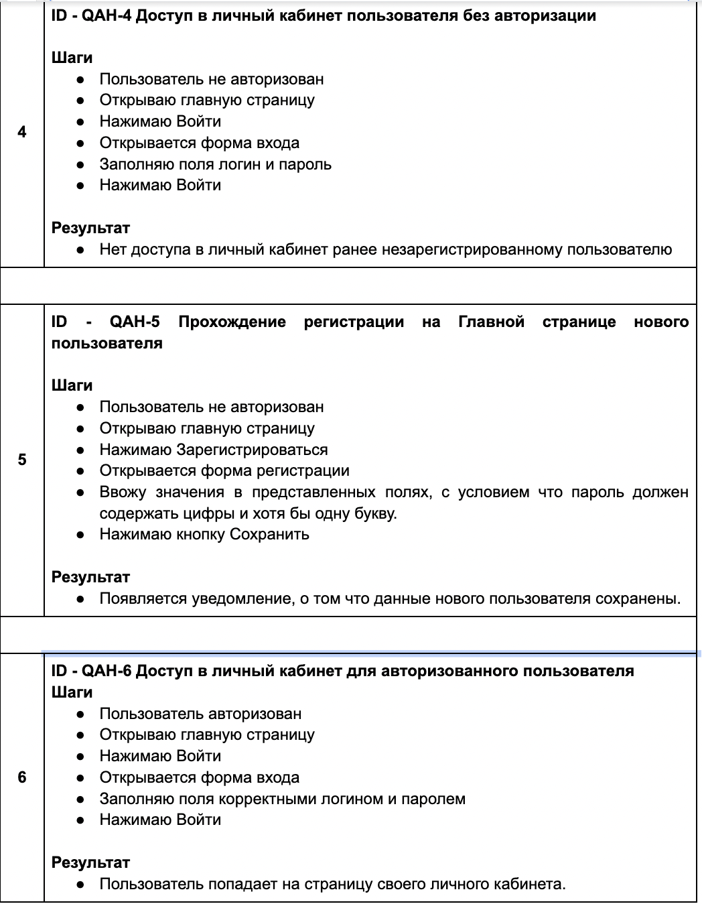
15 тест-кейсов по сайту QAhunter 0.2.0:

Slide 10
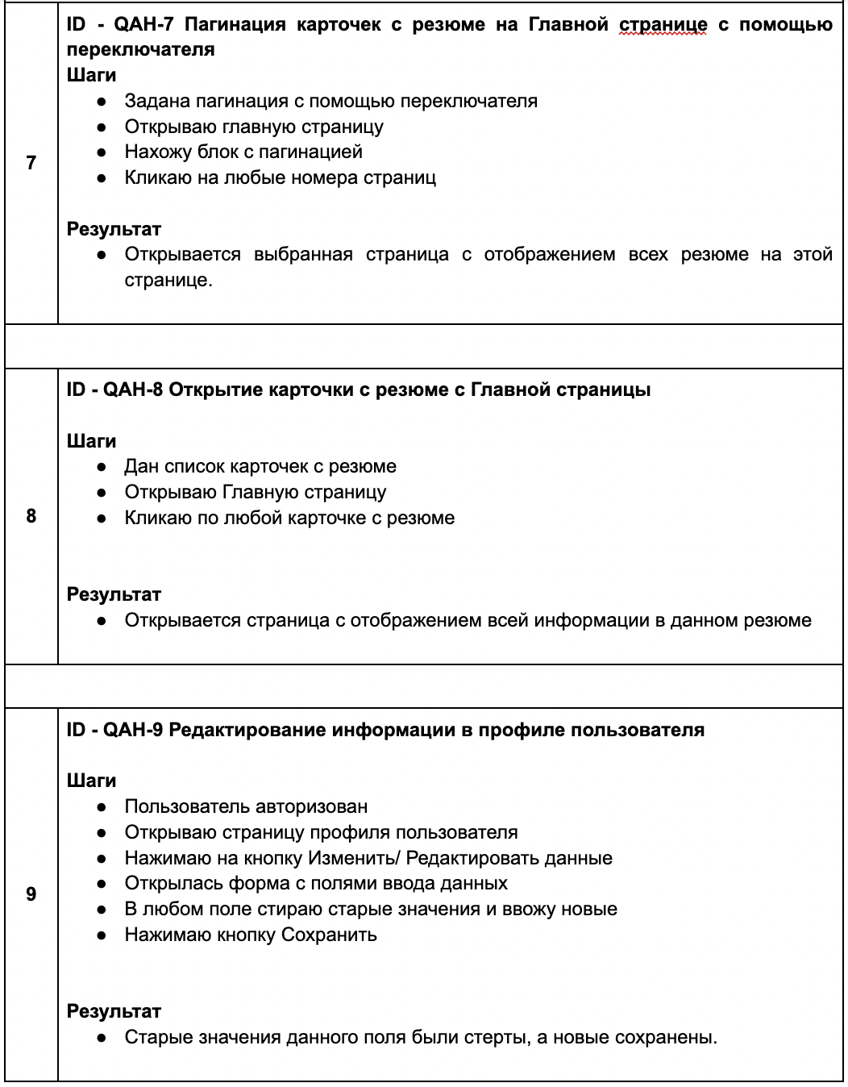
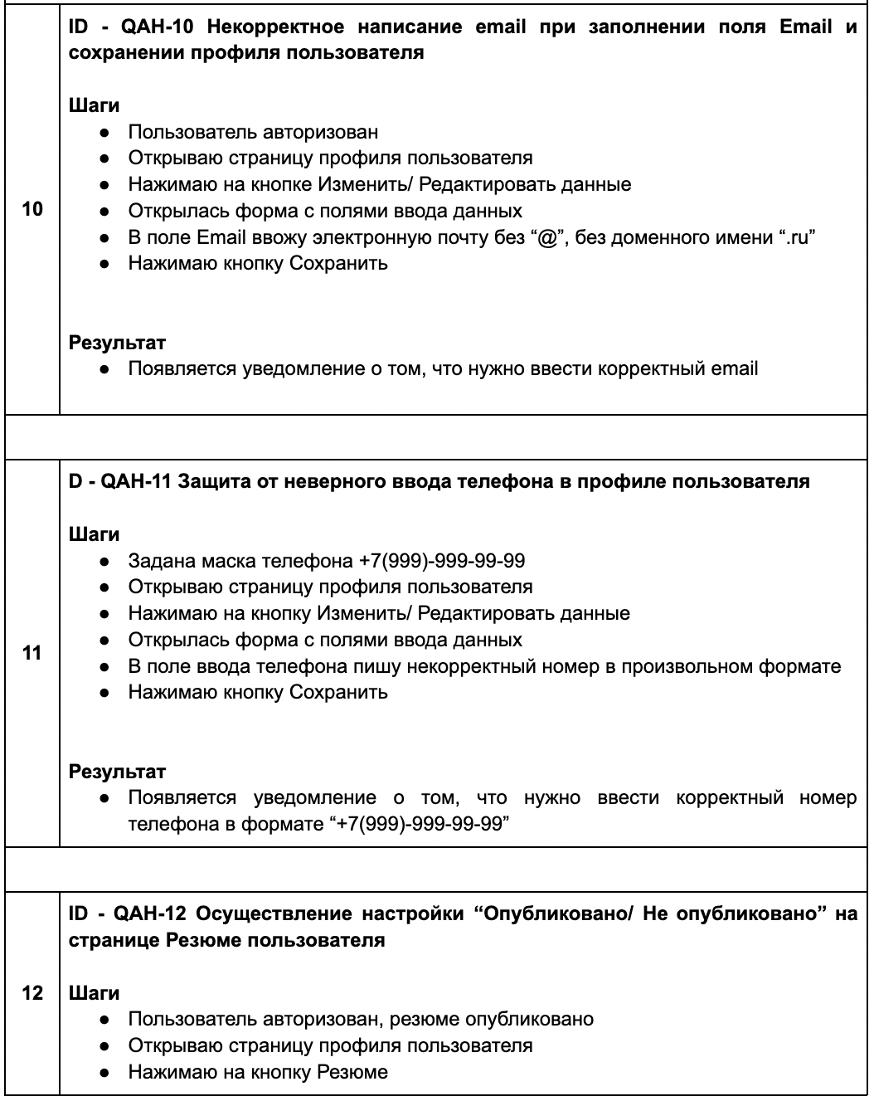

Slide 11
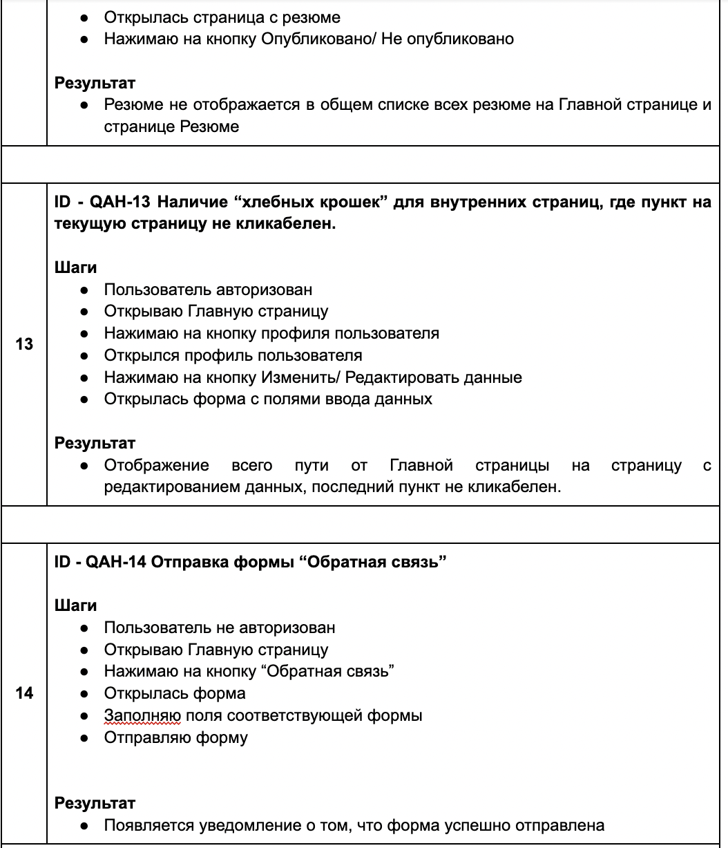
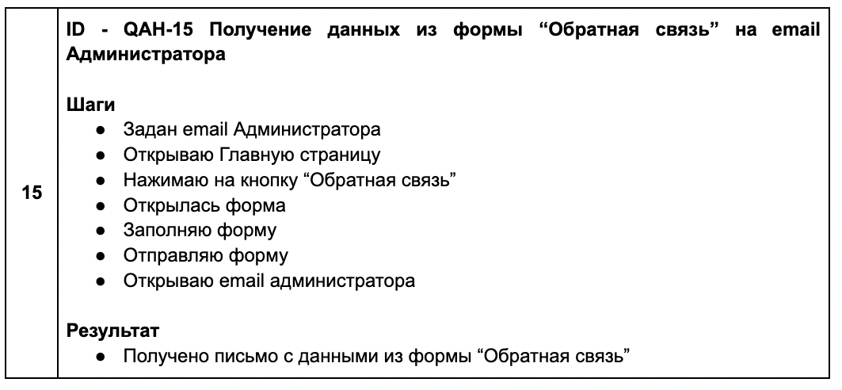

Slide 12
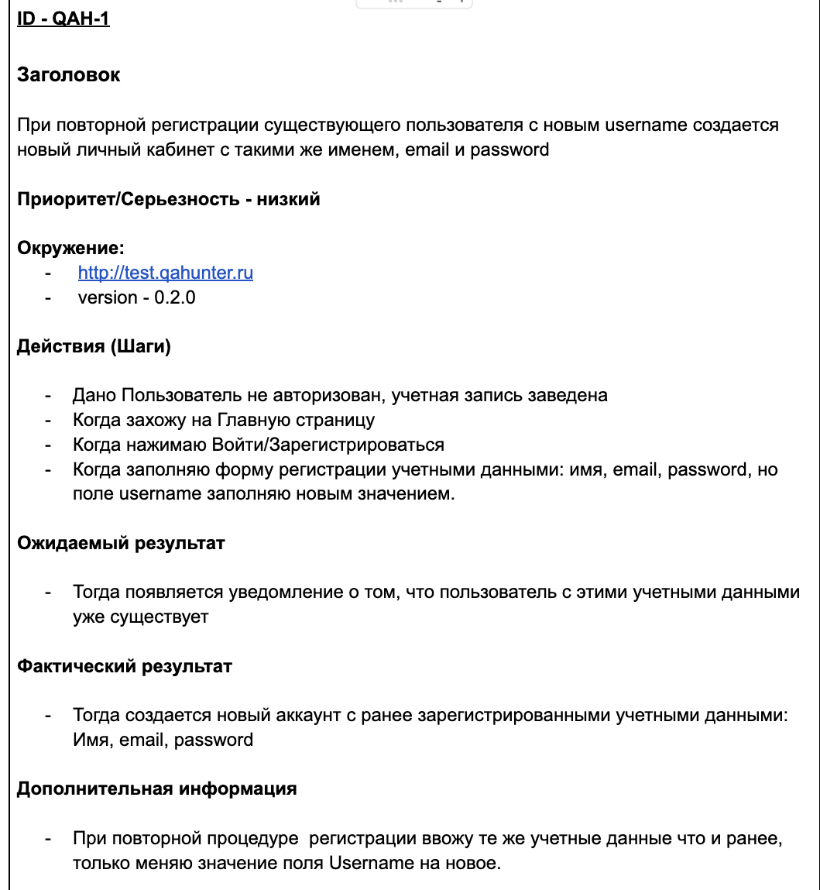
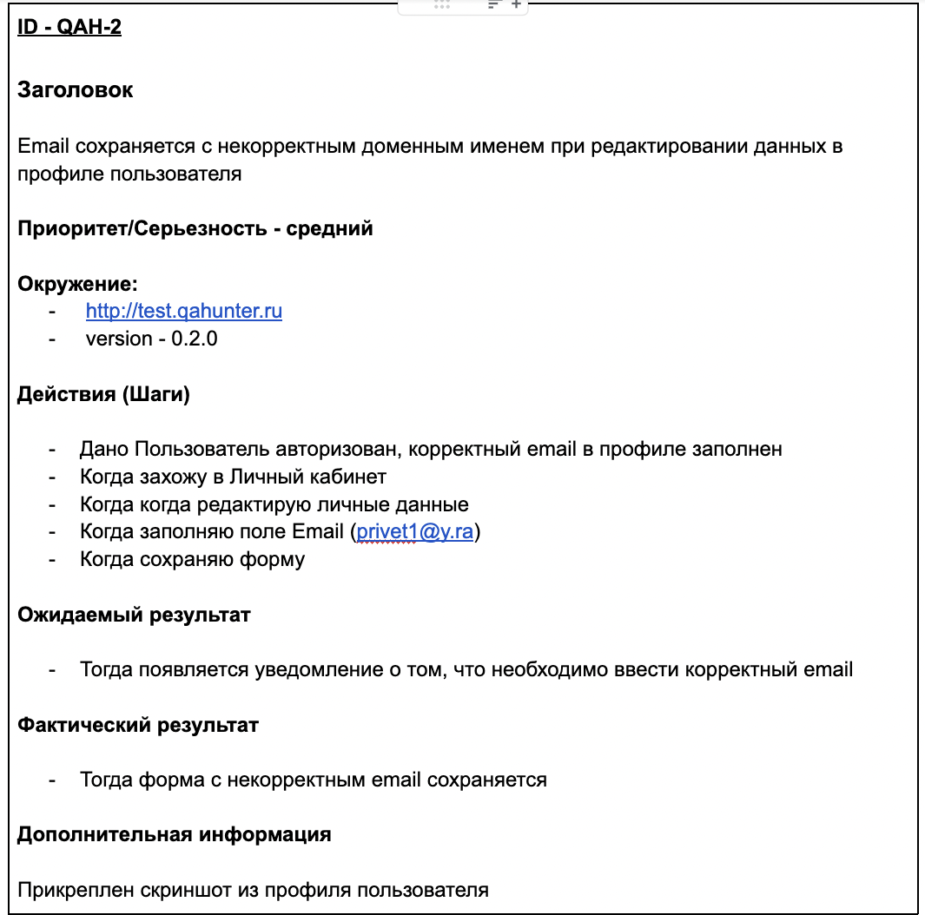
5 баг-репортов по сайту QAhunter 0.2.0:

Slide 13
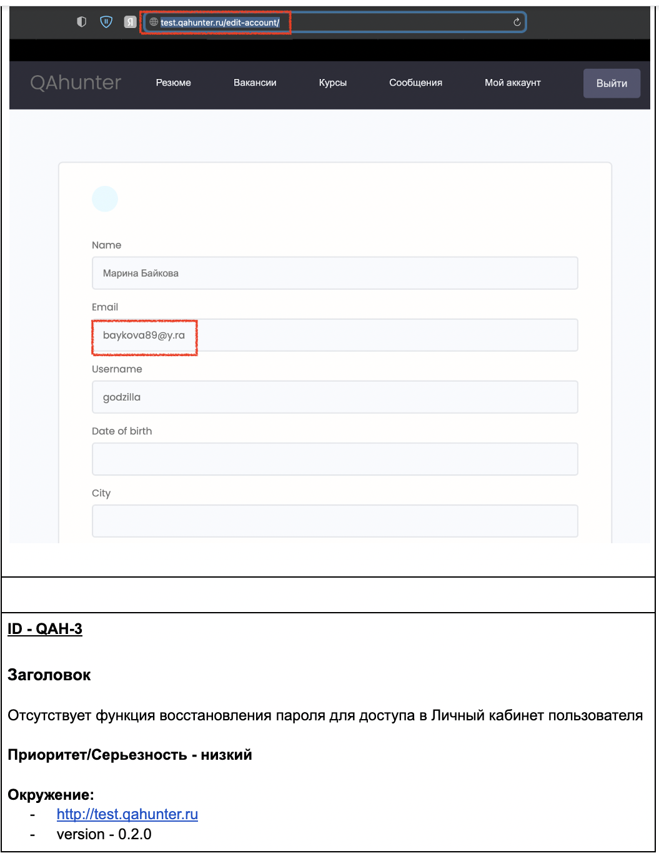
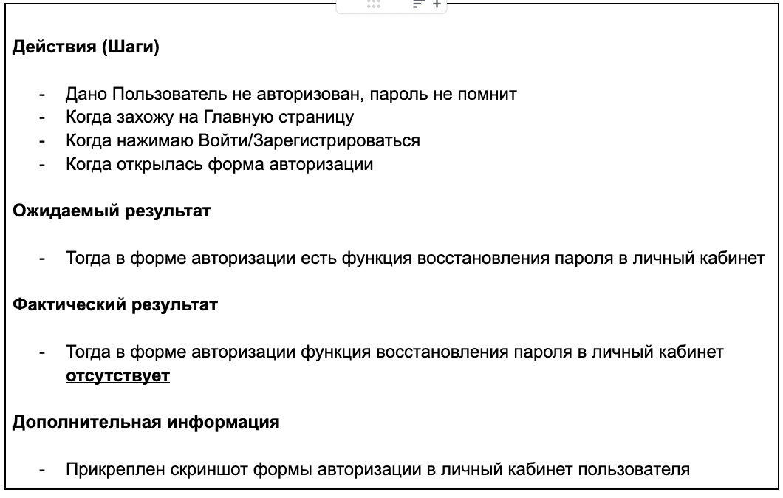

Slide 14
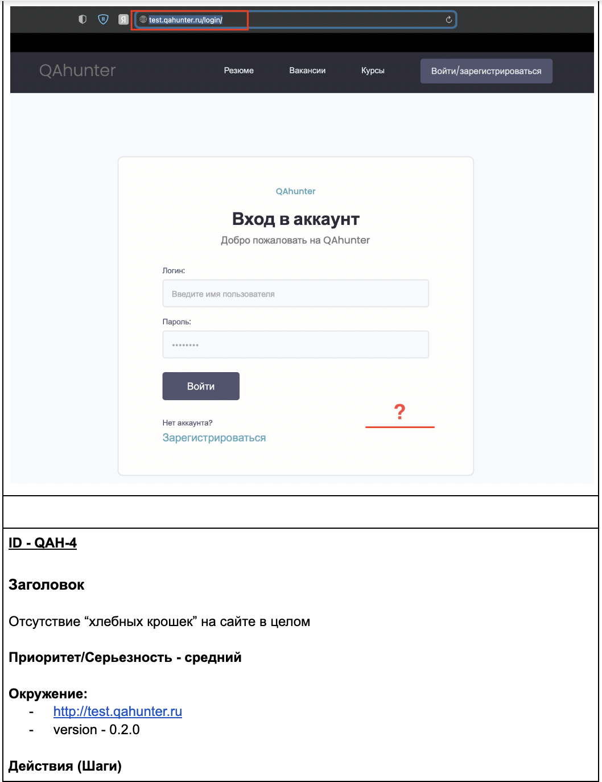
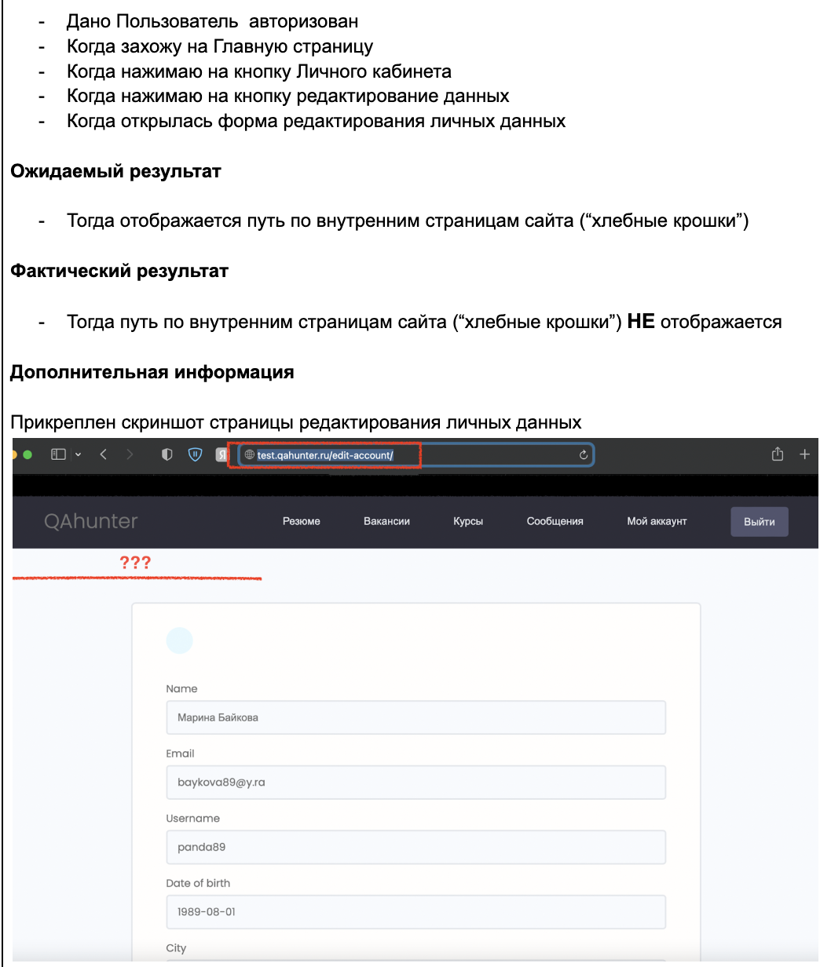

Slide 15
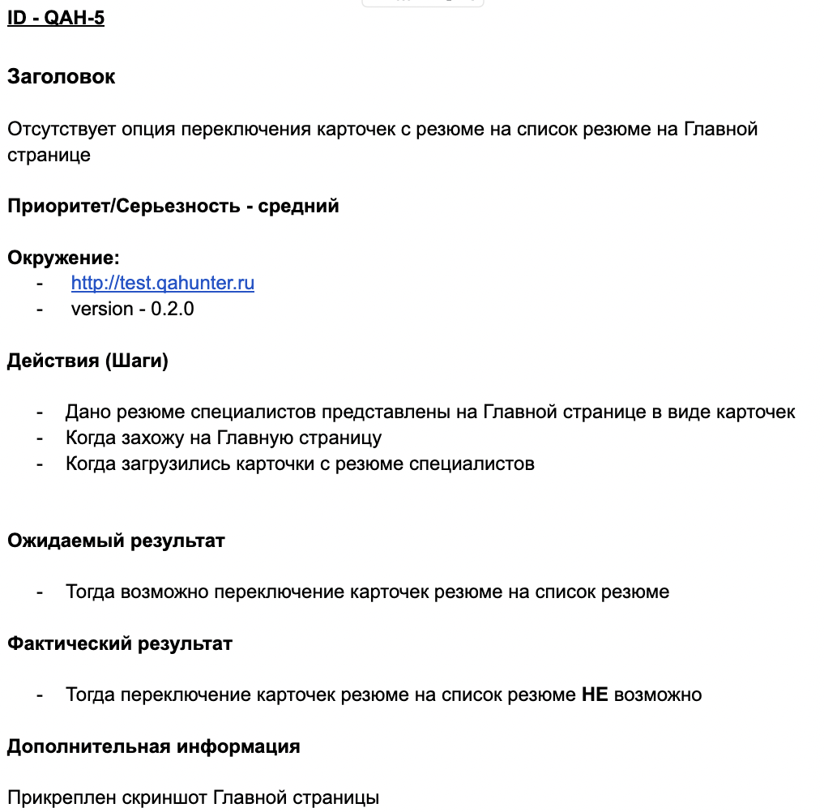
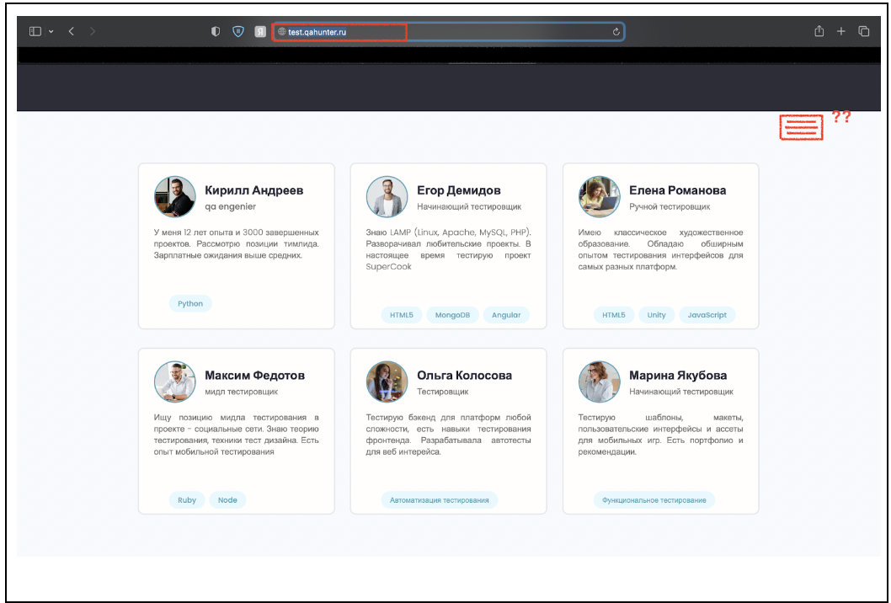

Slide 16
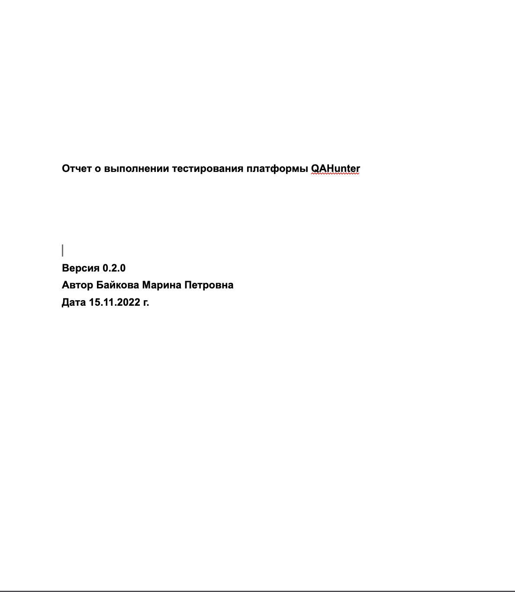
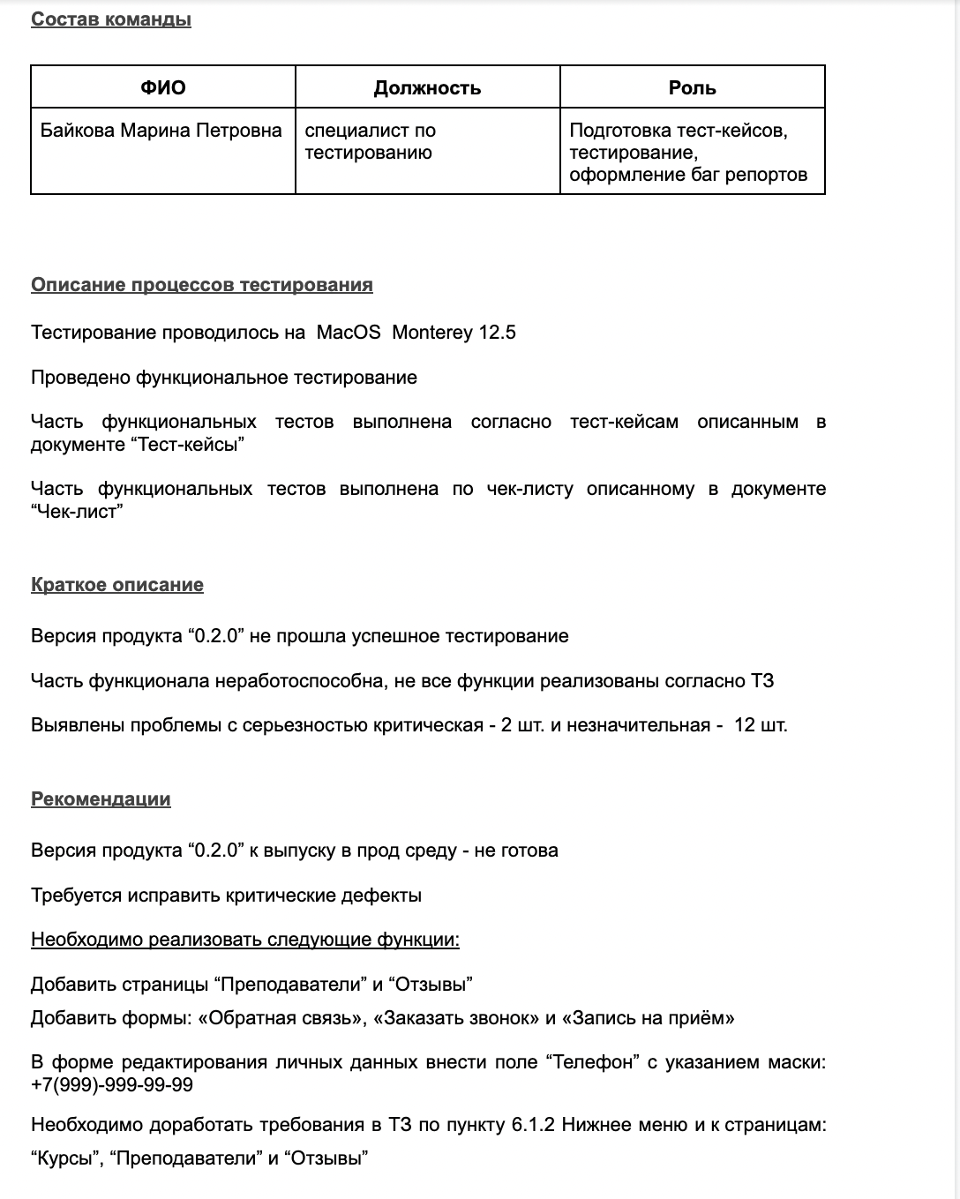
Отчет о тестировании сайта QAhunter 0.2.0:

Slide 17
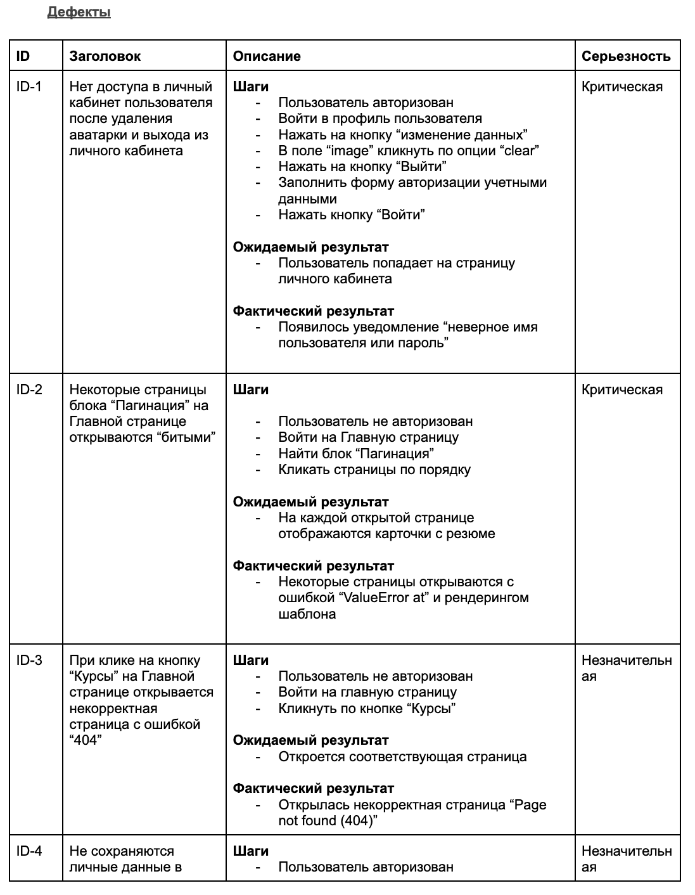
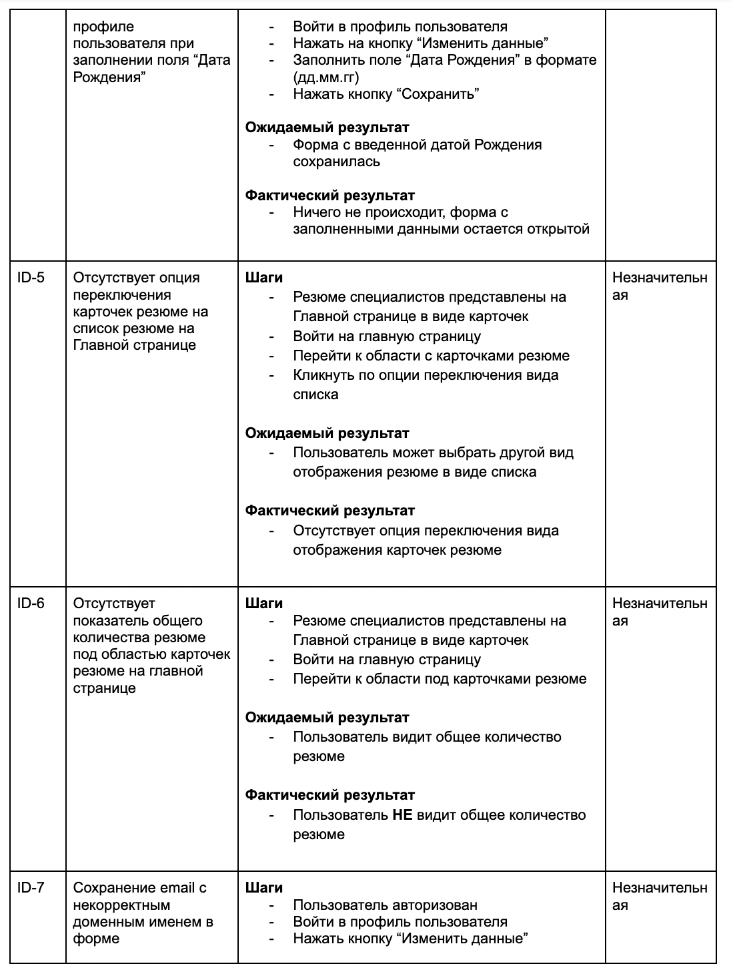

Slide 18
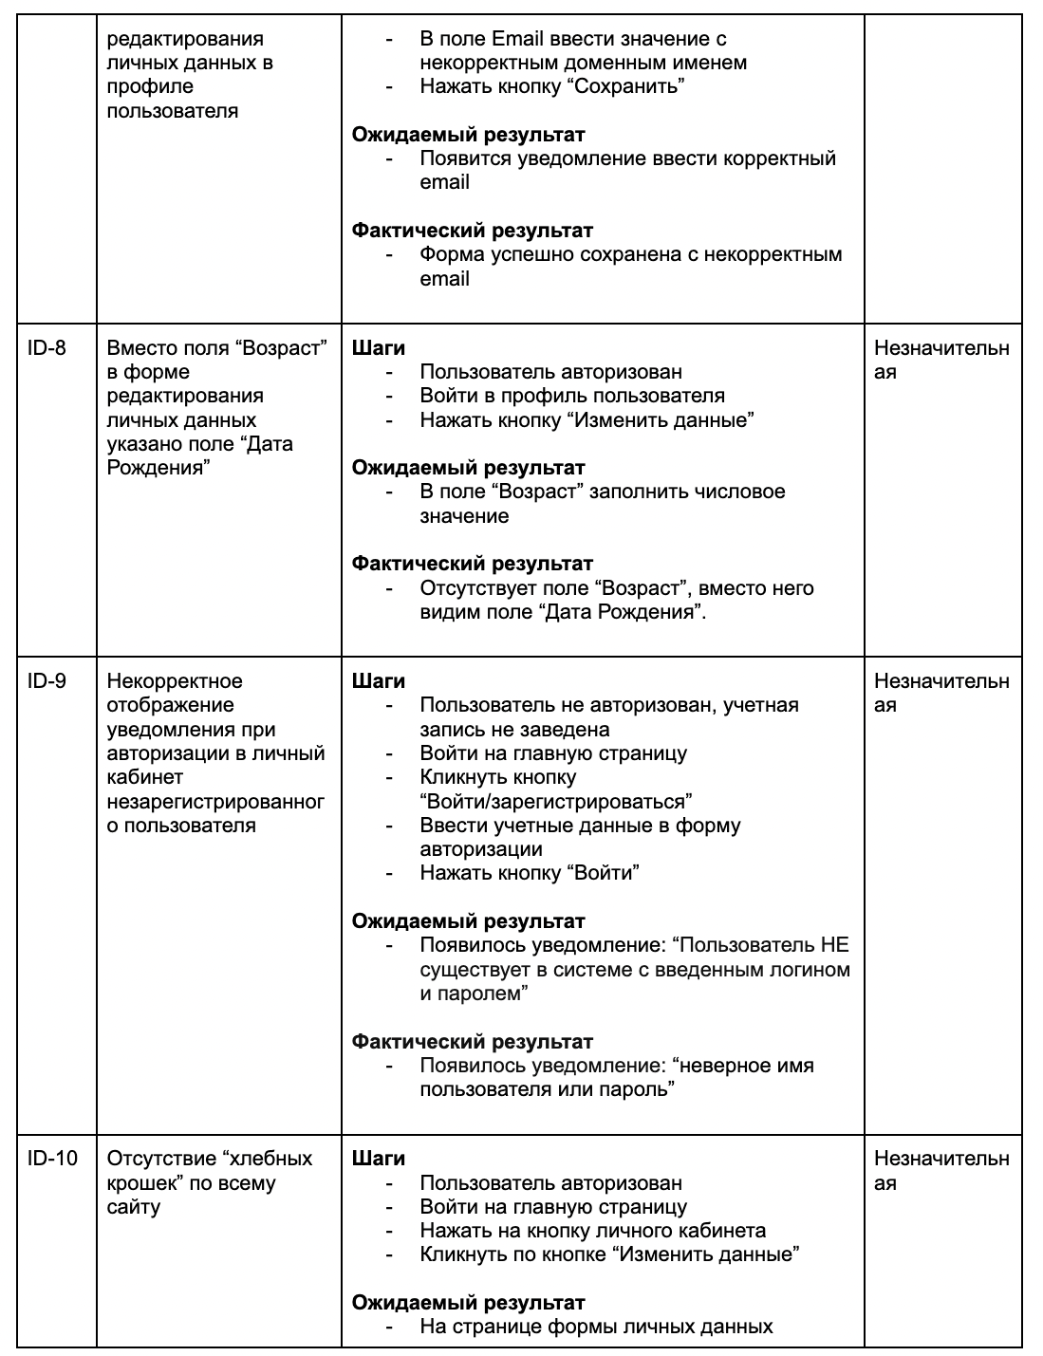
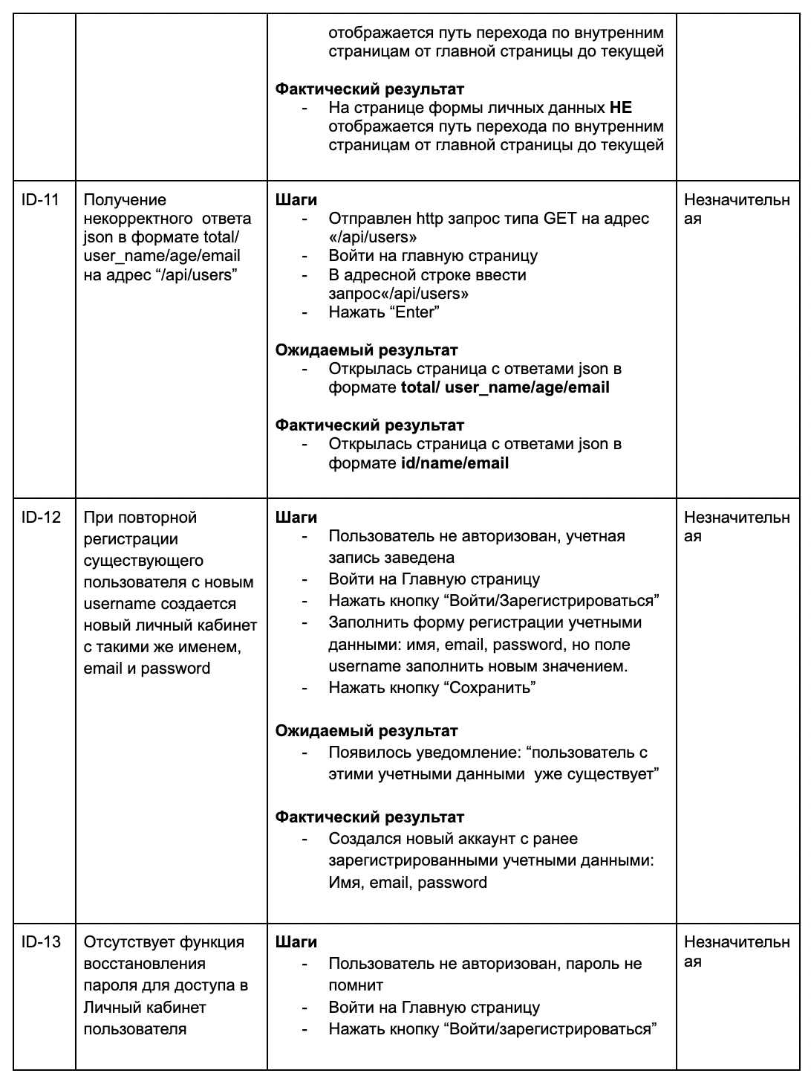

Slide 19
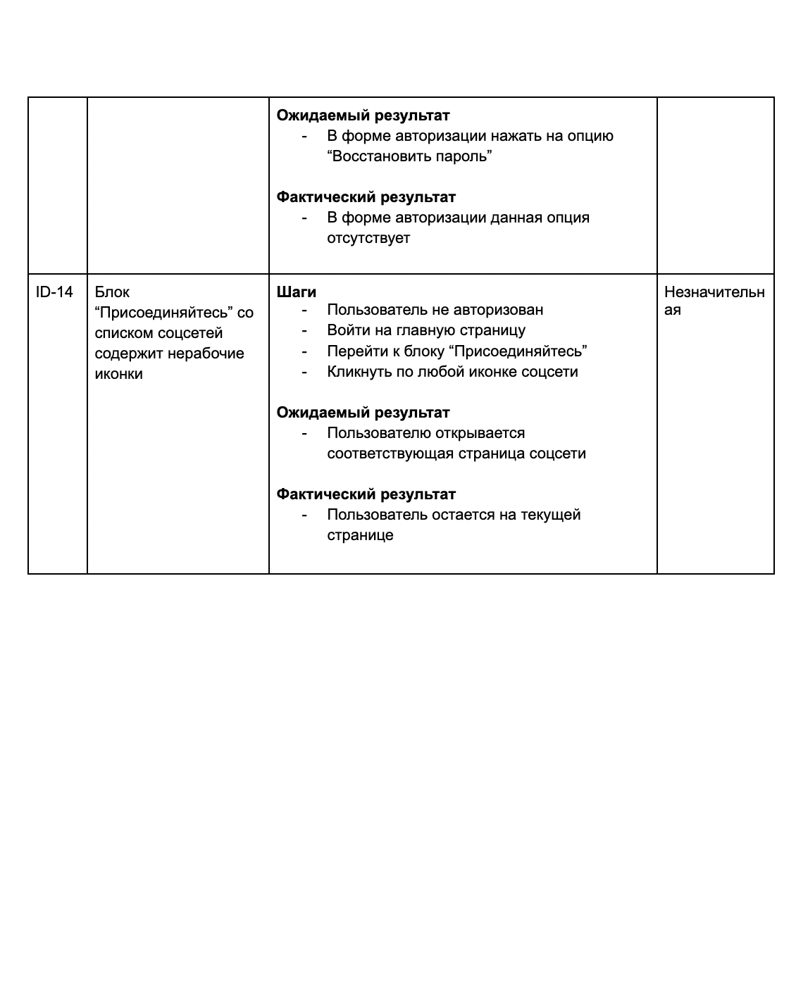

Slide 20
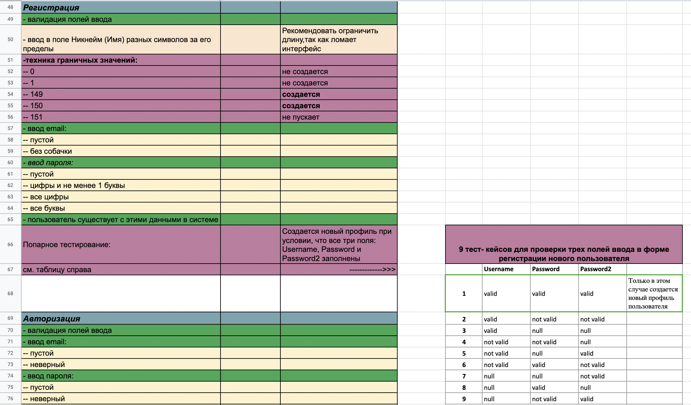
4. Чек-лист с применением 2(двух) техник тест-дизайна: анализ граничных значений и попарное тестирование

Slide 21
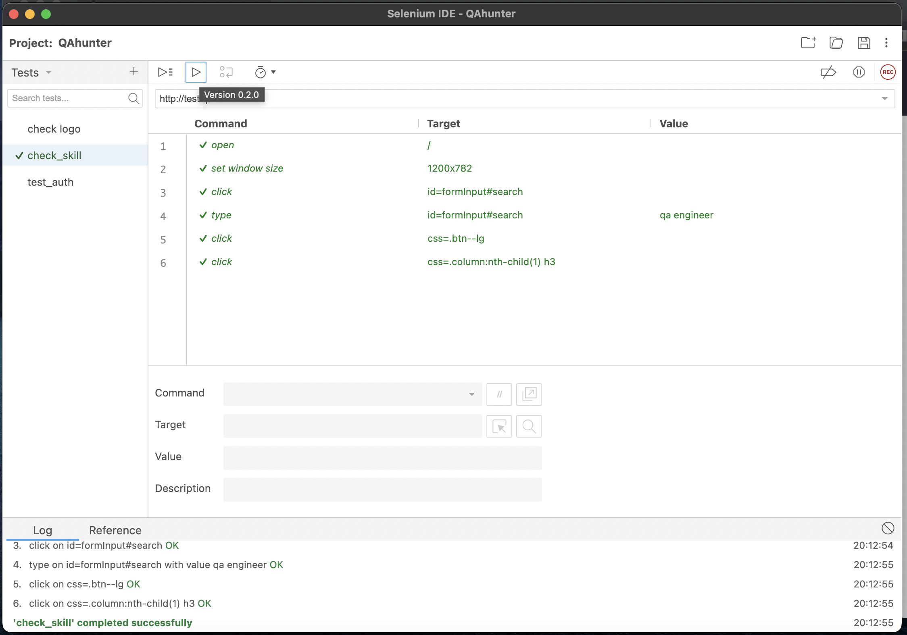
5. Авто-тесты для сайта QAhunter 0.2.0:
а) авто-тест предложенного сценария в программе Selenium IDE:

Slide 22
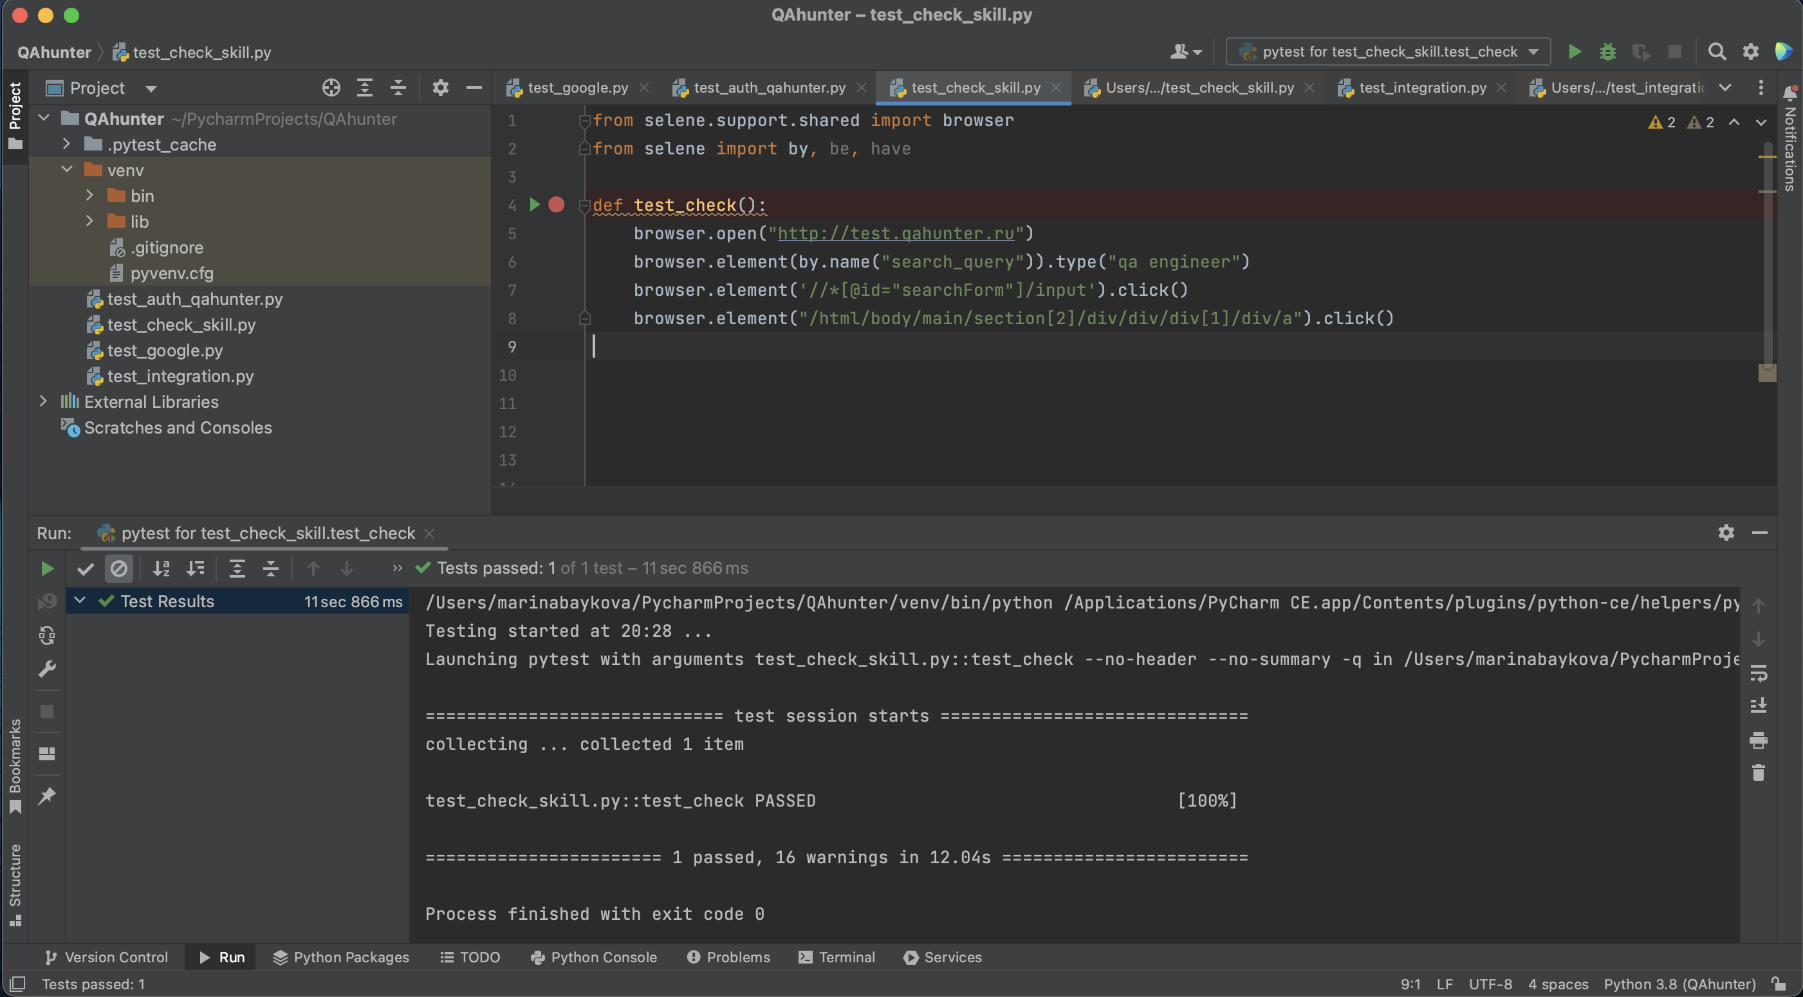
5. Авто-тесты для сайта QAhunter 0.2.0:
б) авто-тест предложенного сценария тестирования в программе PyСharm СЕ:

Slide 23
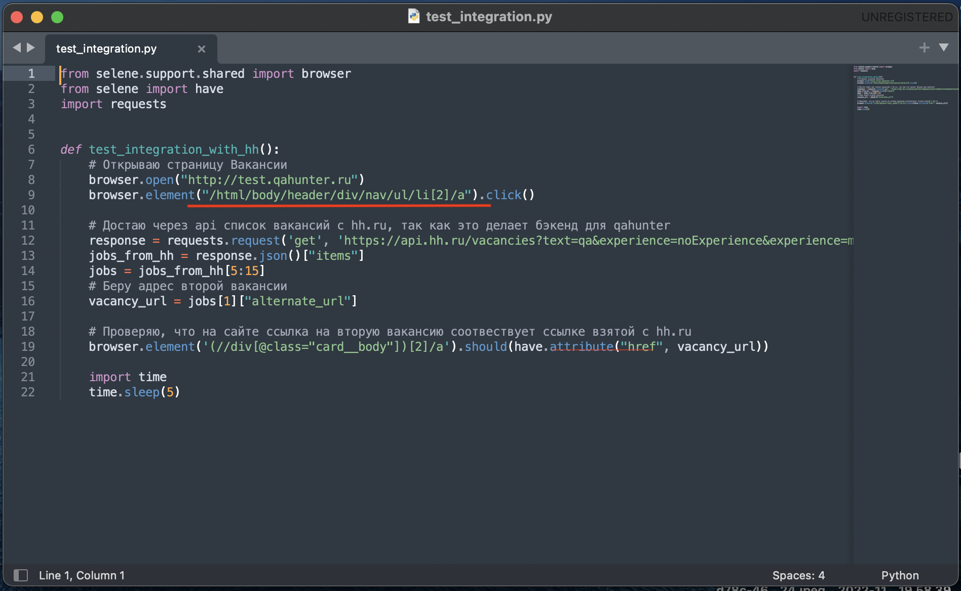
5. Авто-тесты для сайта QAhunter 0.2.0:
в) модифицированный предложенный авто-тест согласно новому сценарию тестирования:

Slide 24
Рефлексия
Что получилось хорошо?
У меня получилось создать майнд-карты (Xmind) по данным полученного Техзадания; написать чек-лист, тест-кейсы; провести тестирование сайта QAhunter.ru; составить баг-репорты и отчет о тестировании. Также применив 2 техники тест-дизайна, я расширила чек-лист на дополнительные проверки. Получилось освоить написание авто-тестов, как с помощью рекордера Selenium, так и написав вручную в программе Pycharm. И починила предоставленный авто-тест, прописав корректный локатор.
Что можно улучшить?
Планирую изучить до полного понимания: тестирование API, другие основные техники тест-дизайна, основываясь на лекционном материале данной программы обучения.

